Slide 1
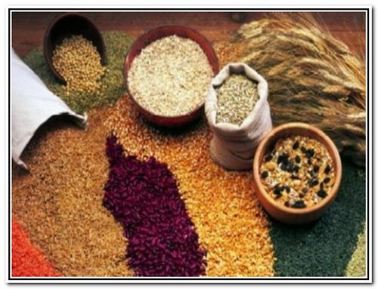
Злаки

Slide 2
Зла́ки – семейство однодольных растений, к которому относятся такие известные и давно используемые в хозяйстве растения, как пшеница, рожь, овёс, рис, кукуруза, ячмень, просо, бамбук, сахарный тростник.
Злаки с древних времен были основным продуктом питания человека.
Состав злаков обогащен значительным количеством полезных и даже незаменимых для человеческого организма соединений.
Пользу злаки приносят людям различных возрастов, поэтому медики и диетологи настоятельно рекомендуют как можно чаще употреблять в пищу продукты, изготовленные из злаковых растений.

Slide 3
Овёс
Зерно овса используют для выработки крупы, муки, толокна, овсяного кофе.
Овсяная крупа среди других видов круп занимает одно из первых мест по питательности.
Зерно овса используют как сырьё для выработки комбикормов и как концентрированный корм для животных.

Slide 4
Пшено
Пшено — это крупа, вырабатываемая из проса путем освобождения от колосковых чешуек посредством обдирки . Другое ее название «золотая крупа».
Пшенная крупа имеет широкую область применения: из нее не только варят каши, но и добавляют в оладьи, запеканки и пироги.
Пшено является наименее аллергенным продуктом, по сравнению с прочими крупами, является отличным источником калия, магния, фолиевой кислоты.

Slide 5
Пшеница
Пшеница - ведущая зерновая культура во многих странах. Основной производитель пшеницы – Китай.
После созревания в ее колосках содержатся зерна, которые используют для изготовления пшеничной муки.
Пшеничная мука используется для выпекания хлеба и других хлебобулочных изделий, а также изготовления макаронного и кондитерского ассортимента. Кроме того, пшеницу также используют в качестве кормовой культуры.
Колоски пшеницы используют флористы и оформители для придания композициям и букетам деревенского колорита. Также из колосков и стеблей плетут различные игрушки и украшения.

Slide 6
Рожь
Рожь предъявляет к почве меньше требований, чем пшеница. Она довольствуется меньшим, и ее можно возделывать на бедных почвах, где пшеница больше не растет. Это настоящий горный злак.
Изначально этот злак стали возделывать в горной местности для того, чтобы производить хмельной напиток.
Сейчас используют при производстве различных продуктов питания (ржаной муки, ржаных хлопьев). Зёрна, отруби и зелёные стебли ржи используются в лечебных целях.

Slide 7
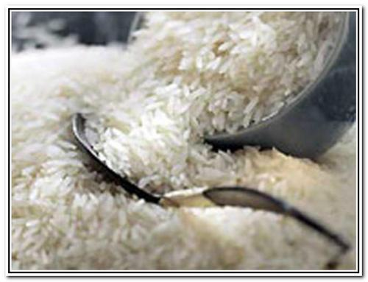
Рис
Древнейшей злаковой культурой, обладающей уникальными питательными и целебными свойствами, является рис.
Родина риса – Азия. А точнее север Таиланда и Вьетнама.
Рису требуется много воды и тепла, и поэтому он хорошо растет в странах с тропическим климатом.
По форме зернышек выделяют три типа риса: длиннозерный, среднезерный и круглозерный.
По окраске:
Коричневый рис (нешлифованный, подвергнутый минимальной обработке)
белый рис (прошедший все стадии шлифовки)

Slide 8
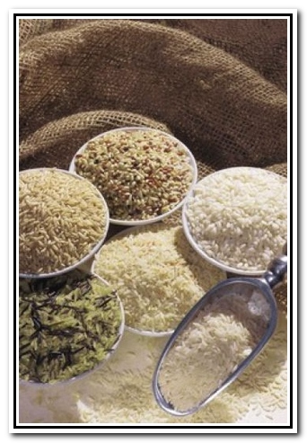
Во время обработки риса некоторые зерна ломаются. Крупные осколки шлифованного риса отделяются от более мелких и идут в основном в производство готовых завтраков и кондитерских изделий. Мелкие частички рисового зерна используются в производстве рисовой муки, кормов для домашних животных. Рисовая мука широко применяется в качестве естественного загустителя, а также используется в производстве детского питания.
Сегодня рис занимает важное место в кухне почти всех народов мира. Он питателен и идеально сочетается с мясом, птицей, рыбой, морепродуктами и овощами. С рисом можно сварить суп, подать на второе как гарнир, а на десерт – рисовый пудинг. Рис очень полезен для организма человека, он не только восполняет энергозатраты, но и служит важным источником белков, углеводов и минералов, и при этом содержит мало жиров. За счет этих питательных веществ прежде всего нормализуется функционирование мозга.

Slide 9
Ячмень
Один из древнейших злаков, возделываемых человеком.
Примерно до 15 в. зерно ячменя перемалывалось главным образом в муку, из которой пекли хлеб.
Сейчас используется в основном на корм скоту и как сырье для получения солода, необходимого в пивоваренной промышленности. Относительно небольшие количества идут на получение т.н. перловой крупы для приготовления каш и супов. А так же - для получения ячневой крупы.

Slide 10
Кукуруза
Крупный однолетний злак, зерна которого образуются в особых соцветиях – початках.
Зерно кукурузы служит кормом, главным образом для свиней и домашней птицы. Его скармливают целым или же дробят и размалывают в муку. Кроме того, из него получают различные продовольственные продукты. Свежие и консервированные зерна – популярное овощное блюдо, из сухих зерен делают кукурузные хлопья, кашу, попкорн («воздушная кукуруза»), из кукурузной муки пекут лепешки, блины и т.п.

Slide 11
Сахарный тростник
Многолетний очень высокий травянистый вид семейства злаков. Растение напоминает бамбук: его цилиндрические стебли, часто достигающие высоты 6–7,3 м при толщине 1,5–8 см, растут пучками. Сахар получают из их сока.
Растению требуется много солнца, тепла и воды, а также плодородная почва. Именно поэтому сахарный тростник возделывают только в областях с жарким и влажным климатом.
Сахар – важный ингредиент различных блюд, напитков, хлебобулочных и кондитерских изделий. Его добавляют в чай, кофе, какао; он главный компонент конфет, глазурей, кремов и мороженого.

Slide 12
Бамбук
Некоторые бамбуковые достигают в высоту 36 м, но есть виды высотой всего 1–2 м. Подземные стебли (корневища) образуют множество надземных соломин, растущих иногда со скоростью более 30 см в сутки.
Семена и молодые побеги едят, листья скармливают скоту, из соломин делают трубы, мебель, бумагу и домашнюю утварь.
Бамбук, используемый в пищу, срезают сразу после всхода, когда побеги ещё покрыты очень прочными, опушенными тёмно-коричневыми листьями, которые перед кулинарной обработкой удаляют.

